Slide 1



Università degli Studi di Brescia
TALENT_RADAR
TALENT_RADAR
TALENT_RADAR
Federico Sabbadini

Slide 2
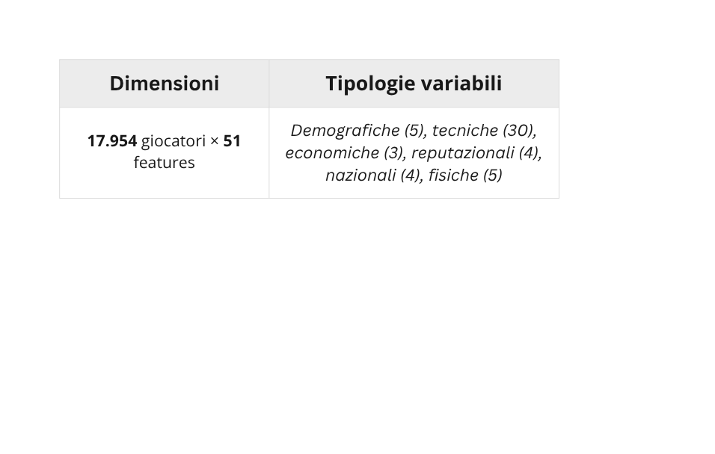
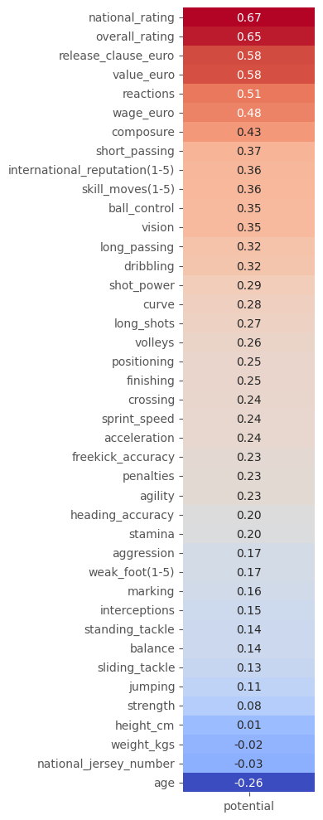
Dataset Analysis
-->
-->
-->
-->
-->
-->

Slide 3
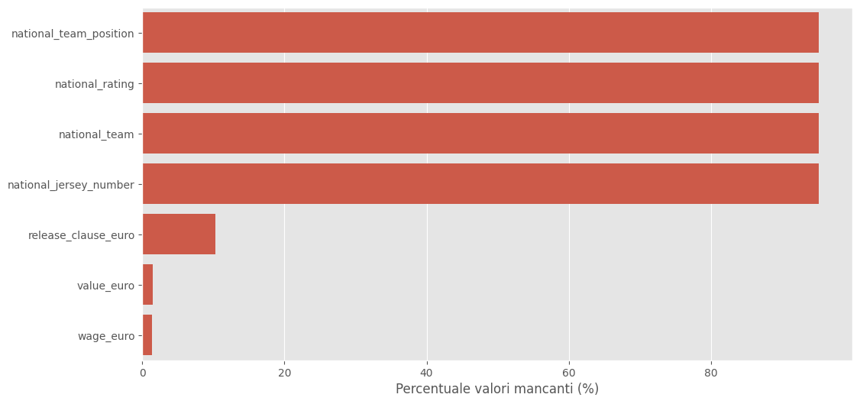
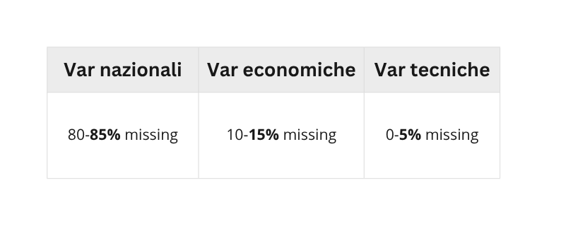
Missing Values
Le features nazionali (national_rating correlata 0.67) sono inutilizzabili per l'85% del dataset.
--> Per la fase di feature engineering mi sono concentrato su variabili economiche e tecniche.
Le nuove features aggregate sono state progettate basandosi sulla conoscenza dello sviluppo calcistico e correlazioni osservate tra i dati.

Slide 4
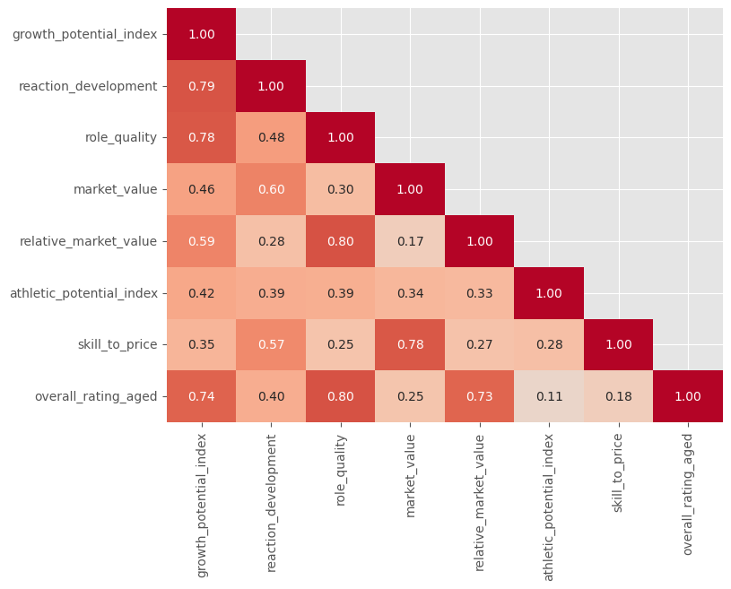
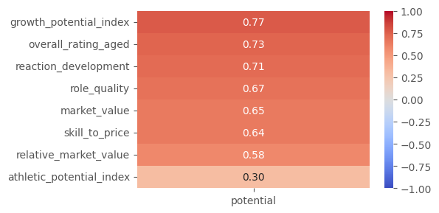
2. Features Engineering

Slide 5
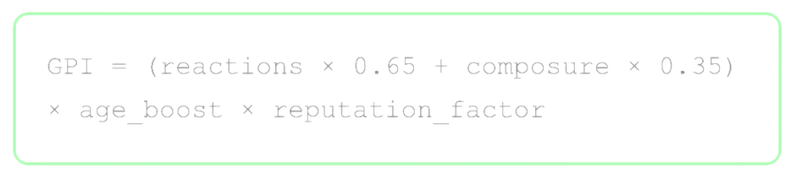
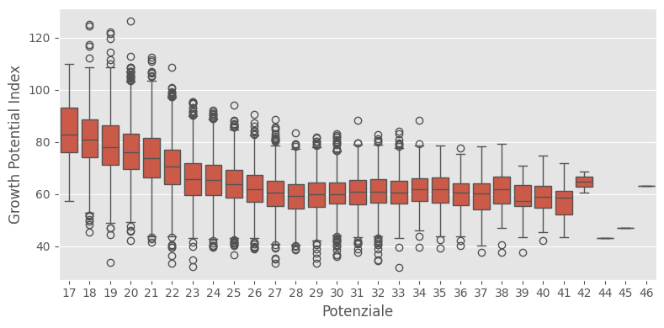
Growth Potential Index
Capacità di sviluppo mentale pesata per età e reputazione.
Giocatori under-23 con alte capacità mentali mostrano curve di crescita esponenziali (studio Liverpool FC Academy 2018)
Composure predice performance in situazioni ad alta pressione (Champions League, Mondiali)
Reactions elevate correlano con capacità di apprendimento tattico e tecnico trasversale

Slide 6
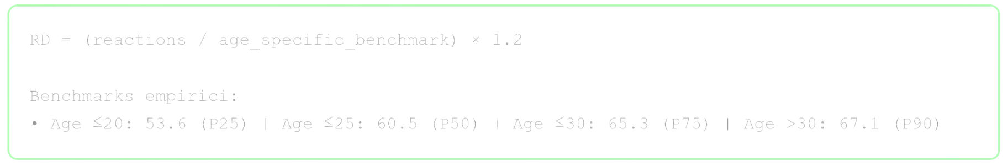
Reaction Development
Reazioni superiori alla media della fascia d'età.
Giocatori con reactions superiori ai coetanei mostrano un vantaggio competitivo duraturo nella carriera
Reactions elevate facilitano acquisizione più rapida di nuove skills tecniche
La progressione graduale (P25->P50->P75->P90) riflette il passaggio da giovane in sviluppo a giocatore completo.

Slide 7
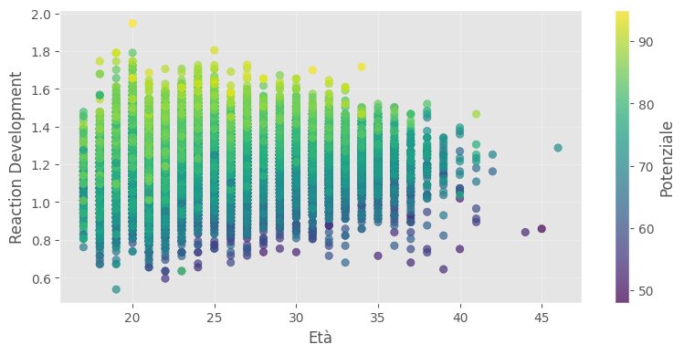

Slide 8
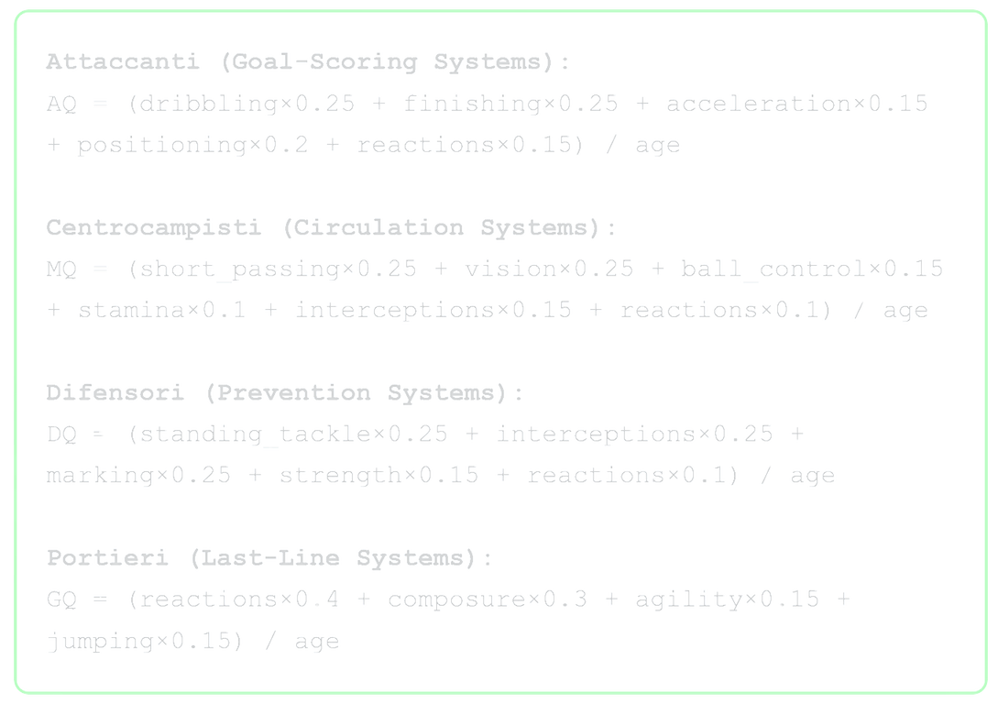
Role Quality
Eccellenza nelle skill specifiche del ruolo.
Una stessa abilità a 18 vs 28 anni ha significato predittivo completamente diverso
Le skills core del ruolo sono più adatte a predire il potenziale rispetto all’ overall rating
Diverse posizioni richiedono diverse combinazioni neuromotorie (un portiere eccellente non è necessariamente un attaccante promettente)

Slide 9
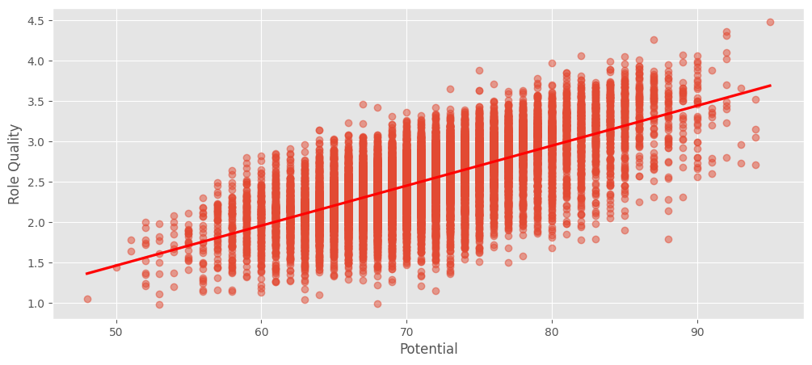

Slide 10
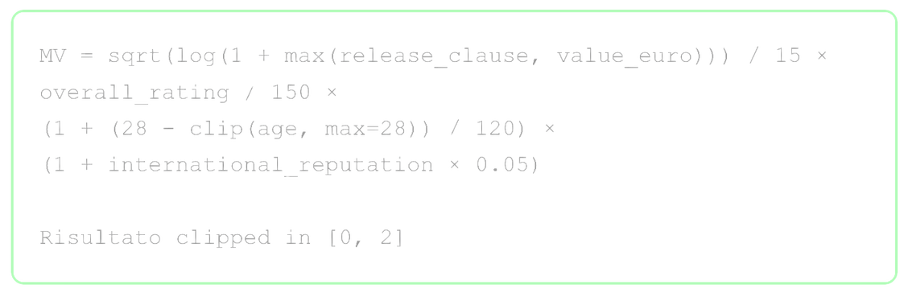
Market Value
Valore economico normalizzato multi-fattoriale.
Sqrt Smoothing: Riduce impatto di trasferimenti "irrazionali" (Neymar €222M)
I mercati calcistici incorporano informazioni sul potential più velocemente di quanto si manifesti nelle performance dei singoli
Club con scouting avanzato alzano il prezzo del cartellino prima che il vero potenziale diventi ovvio
L’esposizione internazionale di un giocatore amplifica il market value oltre le pure abilità

Slide 11
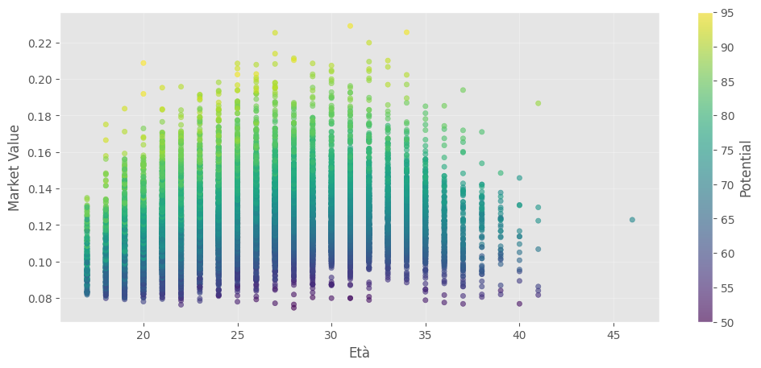

Slide 12
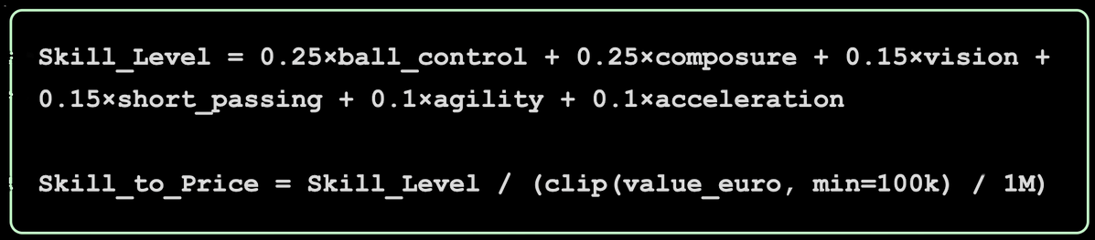
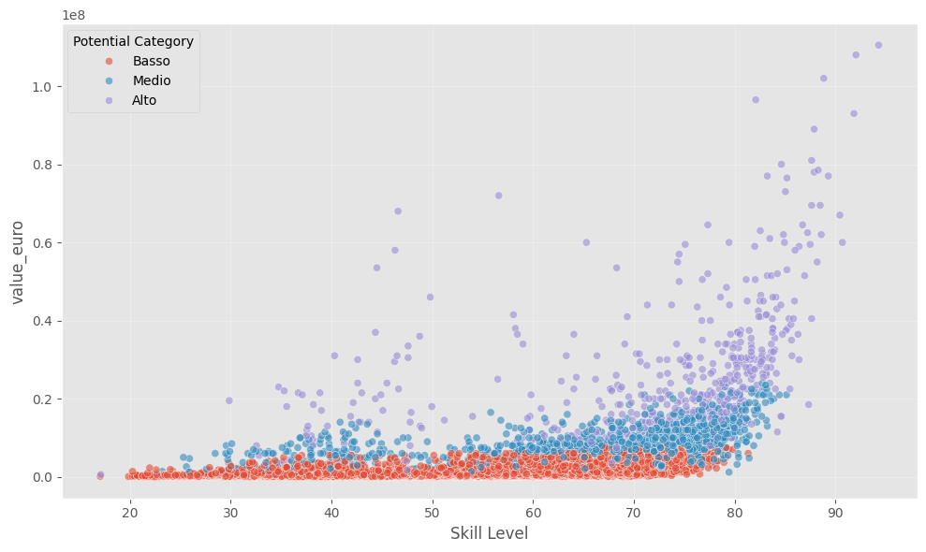
Skill to Price
Rapporto qualità tecnica/prezzo per identificare occasioni di mercato.
Il potenziale si manifesta gradualmente e il mercato può essere lento a coglierlo (finestra di opportunity)
Skill-to-Price alto potrebbe identificare non solo "hidden gems" sottovalutate dal mercato, ma anche giocatori di classe 0 con basso prezzo

Slide 13
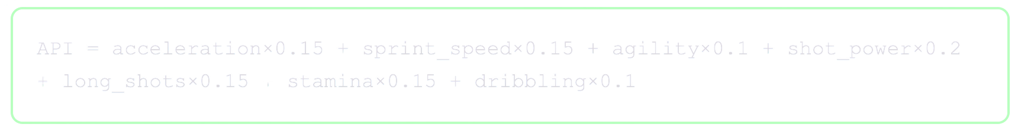
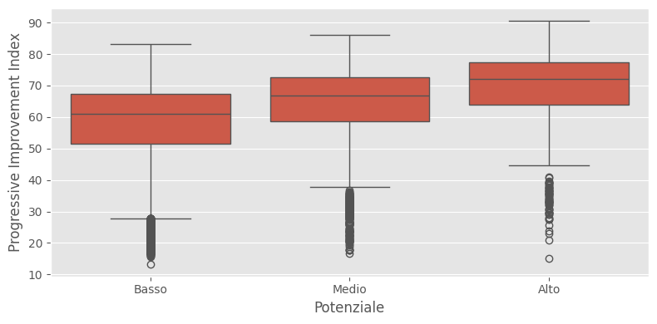
Athletic Potential Index
Potenziale fisico composito (velocità + agilità + potenza + resistenza).
Skills tecniche si degradano con la fatica (atleti superiori fisicamente mantengono la qualità più a lungo nel match)
Atleti con base fisica superiore mantengono performance più a lungo nella carriera
Calcio moderno sempre più atletico: velocità, potenza e resistenza sono prerequisiti

Slide 14
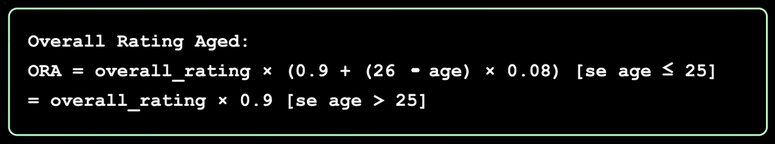
Overall Rating Aged
Rating attuale corretto per età (75 a 20 anni > 75 a 30 anni).
Giocatori raggiungono picco tecnico tra 26-29 anni (rating identici prima/dopo questo window hanno significati opposti)
Stesso overall rating a età diverse ha valore predittivo completamente diverso (75 overall a 18 anni indica margini di crescita enormi, a 28 anni indica plateau)

Slide 15
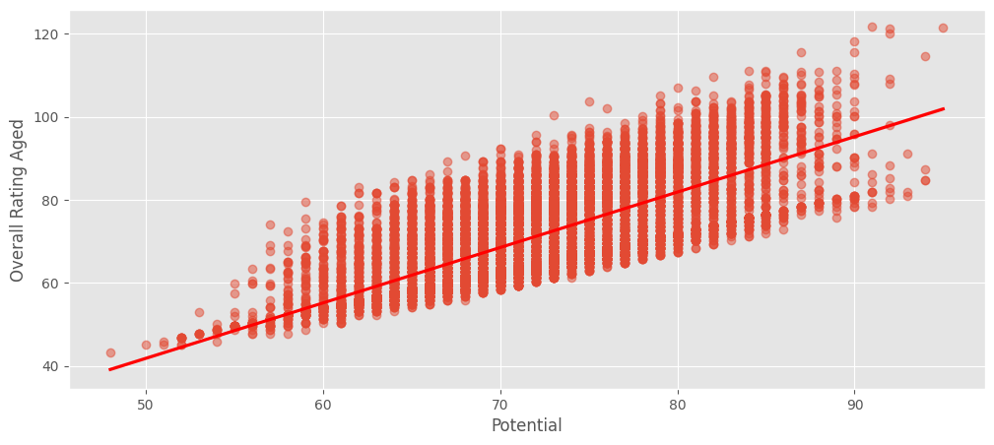

Slide 16
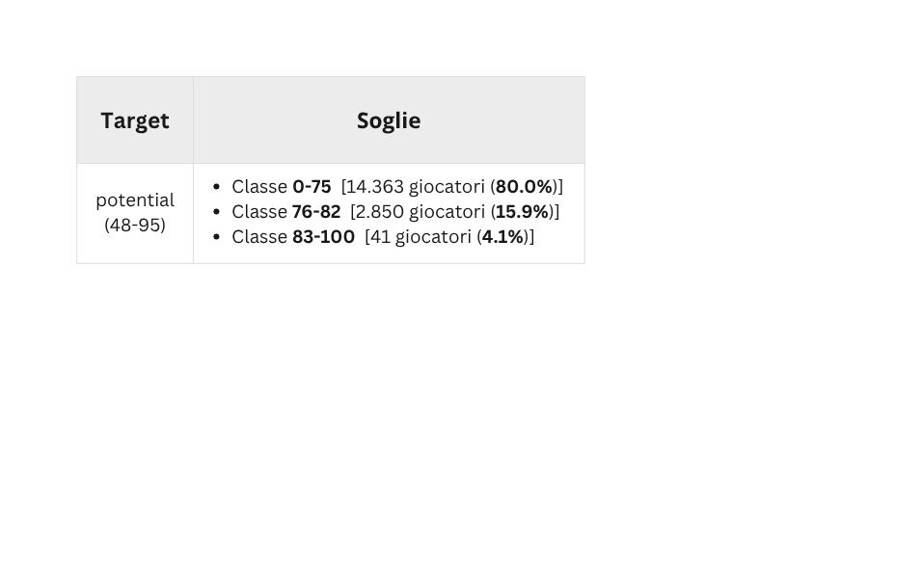
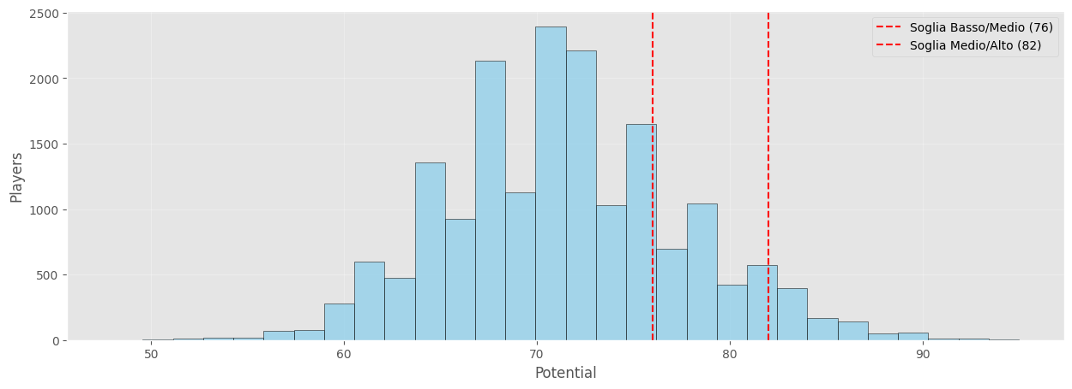
3. Target Definition

Slide 17
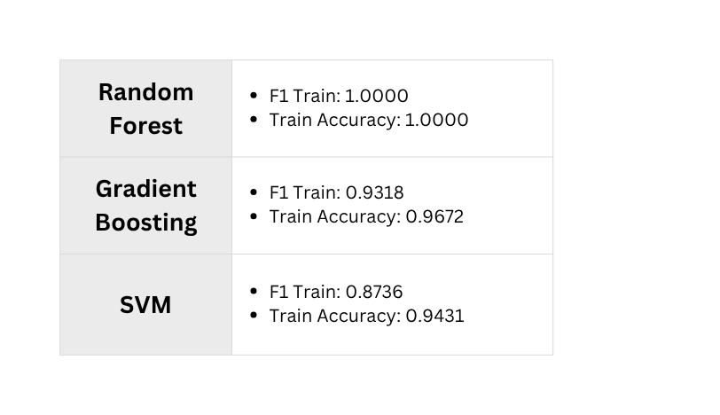
4. Model Definition
Scelta del modello Random Forest
RF ha il massimo potenziale: F1=1 mostra elevate capacità (sia recall che accuratezza)
L'overfitting è controllabile tramite max_depth, o min_samples_leaf
Parallelizzazione tramite n_jobs=-1: tuning molto più veloce utilizzando tutti i core (non possibile in modelli sequenziali)

Slide 18
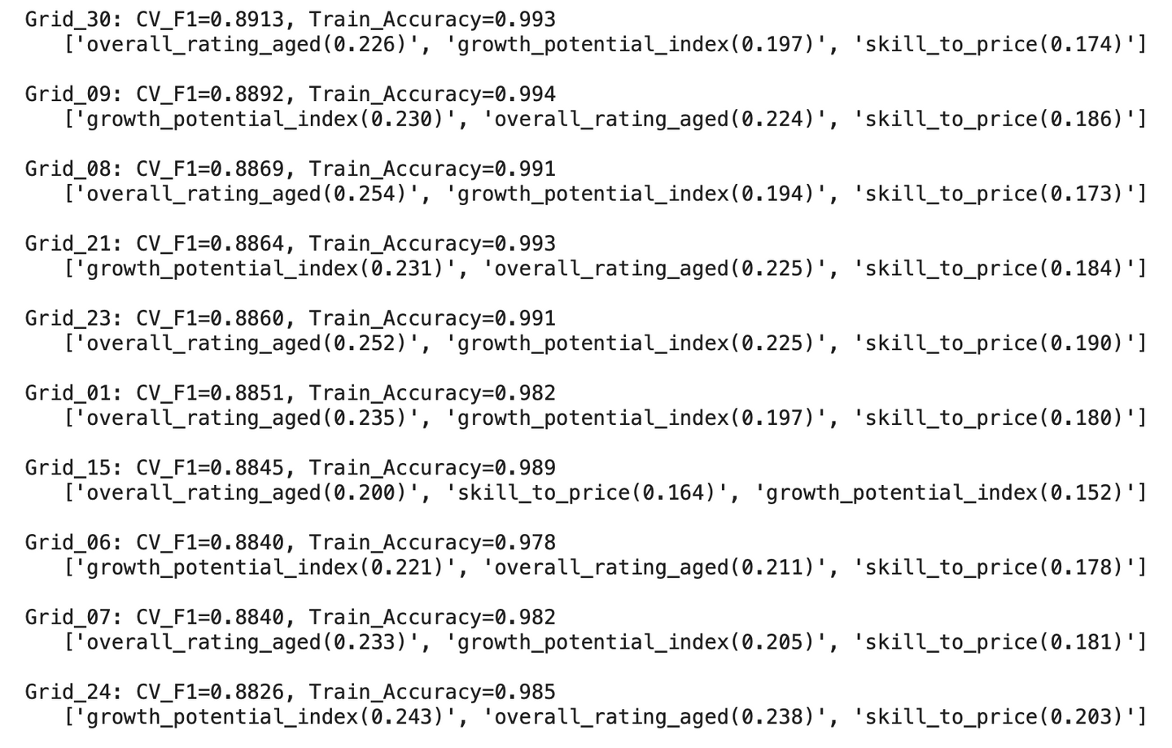
Scelta del modello Grid_01
Train Accuracy = 98.2%, mentre i top 5 hanno train >= 99.1%
CV F1 = 0.8851 (solo -0.62% dal migliore)
Top 3 features: 23.5% + 19.7% + 18.0% = 61.2% -> no features dominanti (tutte < 25%)

Slide 19
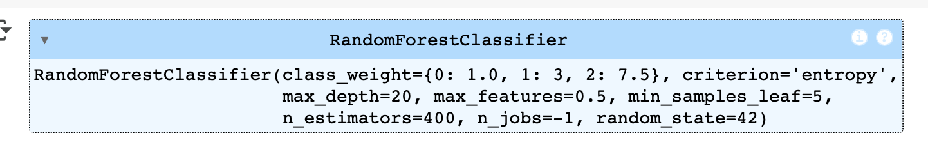
n_estimators = 400: >100 per stabilità, <500 per evitare eccessivi overhead
max_depth = 20: alberi profondi per evitare pruning, come da teoria. Rischio: overfitting, ma controllo tramite altri parametri
min_samples_leaf = 5: <4 rischio overfitting, >10 rischio underfitting su classi minoritarie
n-jobs = -1: parallelismo RF: a ogni albero un core.
max_features = 0.5: sqrt≈0.35 alberi deboli troppo random, 1.0 riduce la diversità
criterion = 'entropy': migliore per classi sbilanciate
bootstrap = 'True': campionamento con replacement crea diversità e riduce varianza via bagging.
oob_score = 'True': validazione su campioni esclusi
random_state = 42, ≠ dal RS del training per indipendenza e isolamento

Slide 20
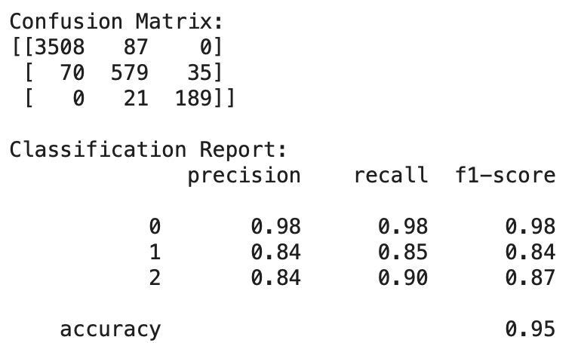
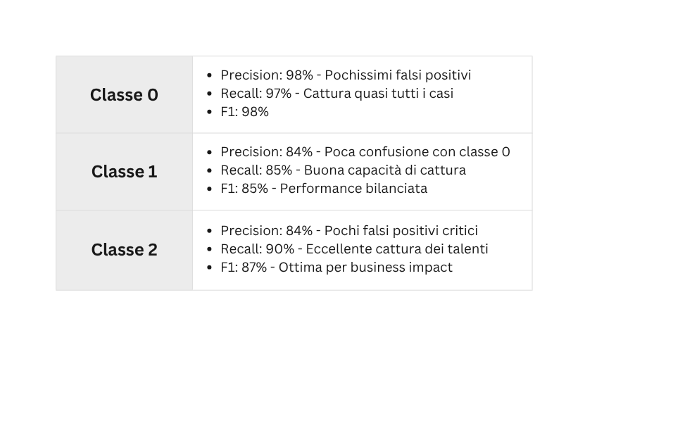
5. Results Analysis
Il modello mostra recall del 90% sulla classe 2, significando che identifica correttamente 9 su 10 futuri talenti. Considerando che un potenziale talento possa valere €10-50M, il ROI potenziale del modello di scouting è nell'ordine delle centinaia di milioni di euro.

Slide 21
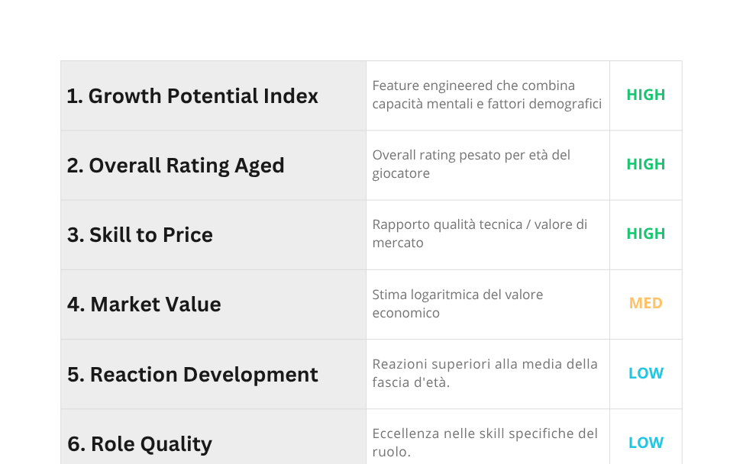
Features Importance
Dominanza Features Engineered (61%): Le prime 3 features sono tutte create ad-hoc, validando l'approccio di feature engineering
Bilanciamento Tecnico-Economico: Mix equilibrato tra aspetti puramente calcistici e di mercato
Tail Features (19%): Reaction Development, Role Quality, Athletic Potential forniscono varianza aggiuntiva

Slide 22
Limiti
Limitazioni Metodologiche
Context Independence: Non considera sistema di gioco o compatibilità tattica
Absence of Injury Data: Non considera predisposizione agli infortuni
Binary Age Thresholds: Transizioni discrete invece di continue nell'età
Limitazioni dei Dati
FIFA Bias: Ratings basati su percezioni EA Sports, non performance reali
Missing Psychological Factors: Motivazione, leadership, resilienza non catturate

Slide 23
Estensioni
Miglioramenti a Breve Termine
Ensemble Methods: Combinare Random Forest con XGBoost e Neural Networks
Hyperparameter Optimization: Bayesian optimization per parametri ottimali
Miglioramenti a Lungo Termine
Temporal Modeling: Integrare dati multi-anno
External Data Integration: Performance reali, dati biometrici e real-time

